Slide 1

Anticipez le retard de vol des avions

Slide 2
Sommaire
Introduction
Les données
Nettoyage
Choix des features
Exploration
Modélisation
Les livrables

Slide 3
Introduction
But
Prédire les retards
Créer une API pour un voyageur
Transférer le modèle
Difficulté
Nombre de données
Se passer des features principales (météo, sécurité…)

Slide 4
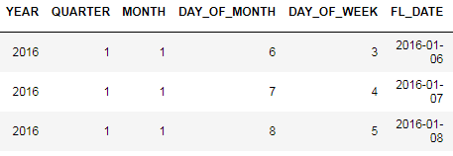
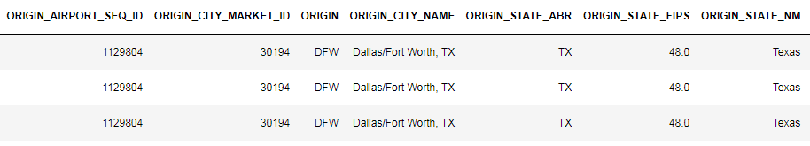
Les données
> 5 600 000 lignes
65 colonnes
Redondances
Dates
Codes
Durée et distance
…
Features inutiles
Notes:
Parler des pbs de mémoire

Slide 5
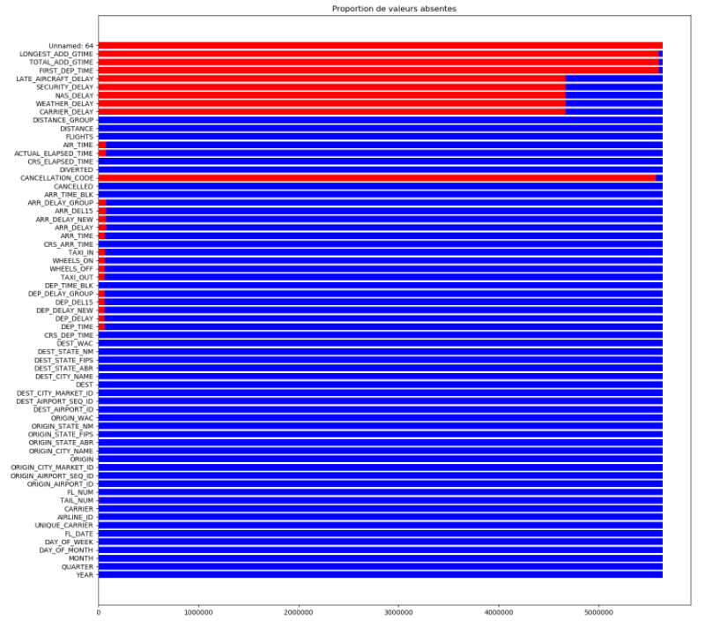
Valeurs manquantes
Vols annulés :
66 000
Vols détournés :
14 000
Notes:
# On ne s'occupe pas de certains vols = DELAY null
print(dataraw.CANCELLED.sum(), 'vols annulés')
print(dataraw.DIVERTED.sum(), 'vols détournés')

Slide 6
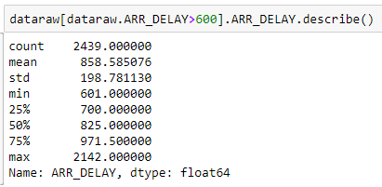
Outliers
Plus de 10h de retard
Concerne 2500 vols
Maximum à 35h !
Notes:
Ils vont influencer le choix du modèle
Ils ne sont pas si nombreux mais peuvent être très importants

Slide 7
Les types de retard
http://aspmhelp.faa.gov/index.php/Types_of_Delay
Carrier Delay (avaries ou panne, passagers ou équipage en transit…)
Late Arrival Delay (propagation des précédents retards)
NAS Delay (traffic important, contrôle aérien…)
Security Delay
Weather Delay
OPSNET Delay Cause

Slide 8
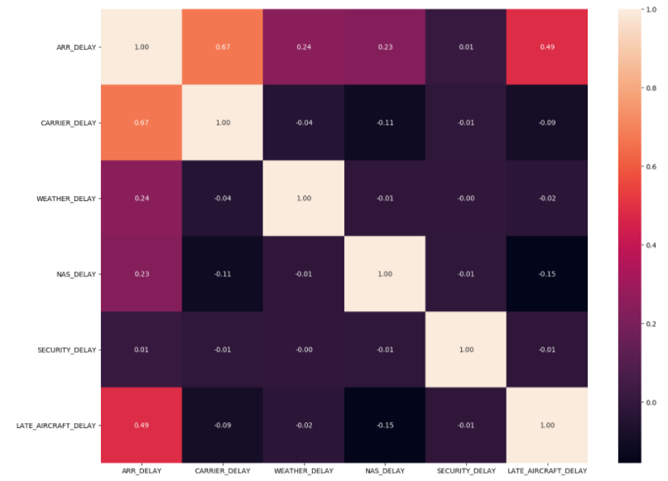
Corrélation entre les délais
Causes principales
Imprévisibles
Notes:
Sur tous les DELAY

Slide 9
Les features
Données de l’utilisateur
Date
Heure de départ
Aéroport de départ
Compagnie
Target
Retard
Features
MONTH
DAY_OF_MONTH
DAY_OF_WEEK
UNIQUE_CARRIER
ORIGIN_AIRPORT_ID
CRS_DEP_TIME
Target
ARR_DELAY
Notes:
Parler des pbs de mémoire

Slide 10
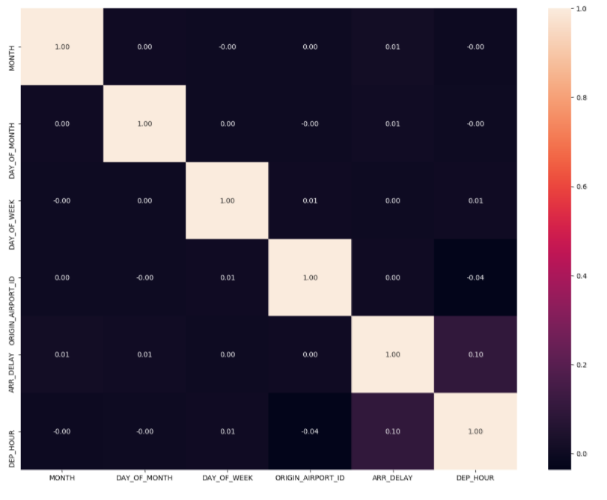
Corrélation entre nos features
Nos features n’ont pas d’avenir
(no futur pour nos features)
Notes:
Sur nos features

Slide 11
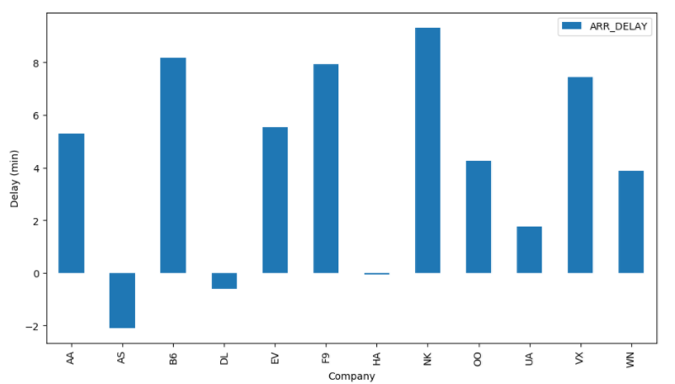
Les compagnies
Notes:
Sur tous les DELAY

Slide 12
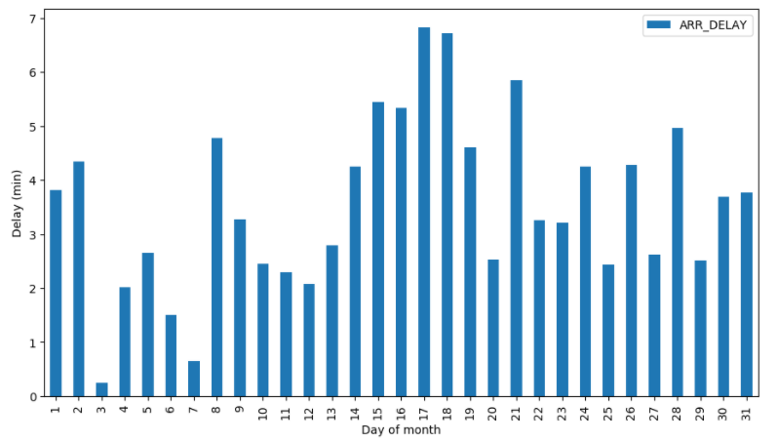
Les jours du mois

Slide 13
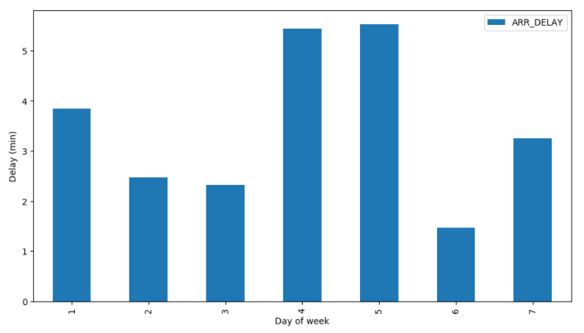
Les jours de la semaine
Notes:
Lundi = 1
La fin de semaine est plus impactée

Slide 14
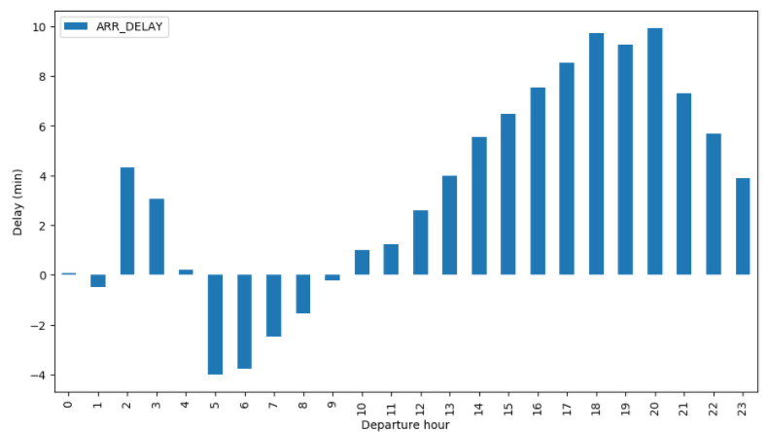
Heure de départ

Slide 15
Préparation des données
Binarisation des features catégorielles
Sauvegarde des noms des colonnes
Jeu d’entrainement, jeu de test
Scaling des données numériques avec le jeu d’entrainement
Sauvegarde du scaler

Slide 16
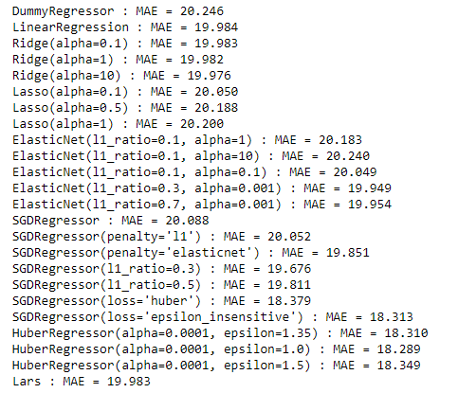
Exploration des modèles de régression
Notes:
Les différents tests montrent que la régression linéaire de base est très sensible aux outliers.
La régularisation permet de palier à ce problème mais reste quand même bien influencée.
On observe une bonne amélioration du modèle lorsque l'on traite les outliers différemment, en considérant la perte comme linéaire plutôt que quadratique passé un certain palier (méthode de perte de Huber).
C'est même encore mieux avec la méthode epsilon_insensitive qui ignore les erreurs inférieur au palier epsilon.

Slide 17
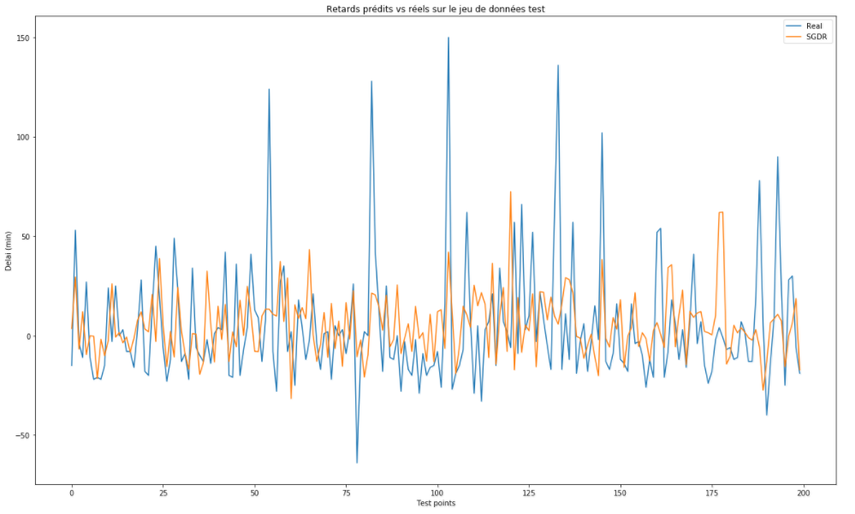
Valeurs prédites vs valeurs réelles

Slide 18
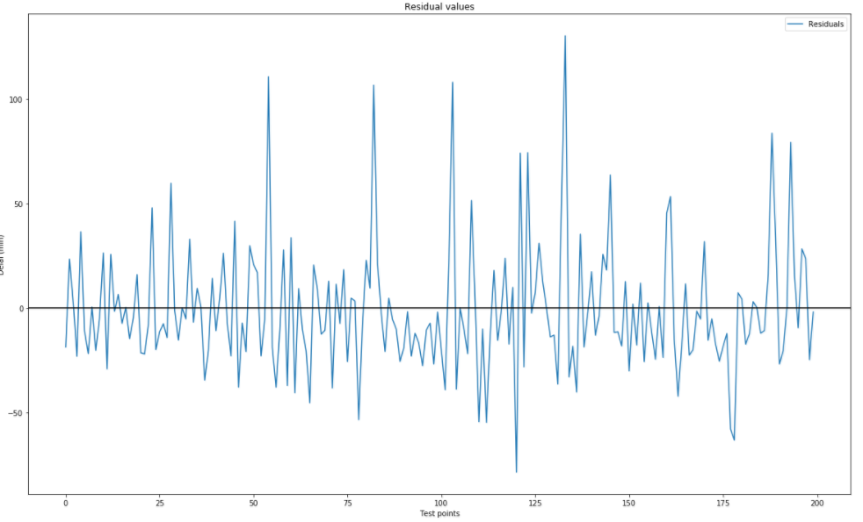
Valeurs résiduelles

Slide 19
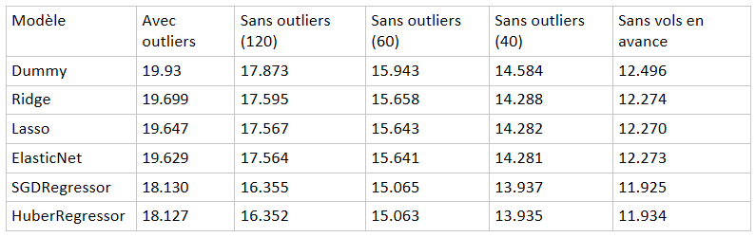
Outliers
L’influence des outliers est forte
Les vols en avance ont été abandonnés
Les valeurs maximales pour le modèle final sont bornées à 40
La méthode des quantiles donne 36

Slide 20
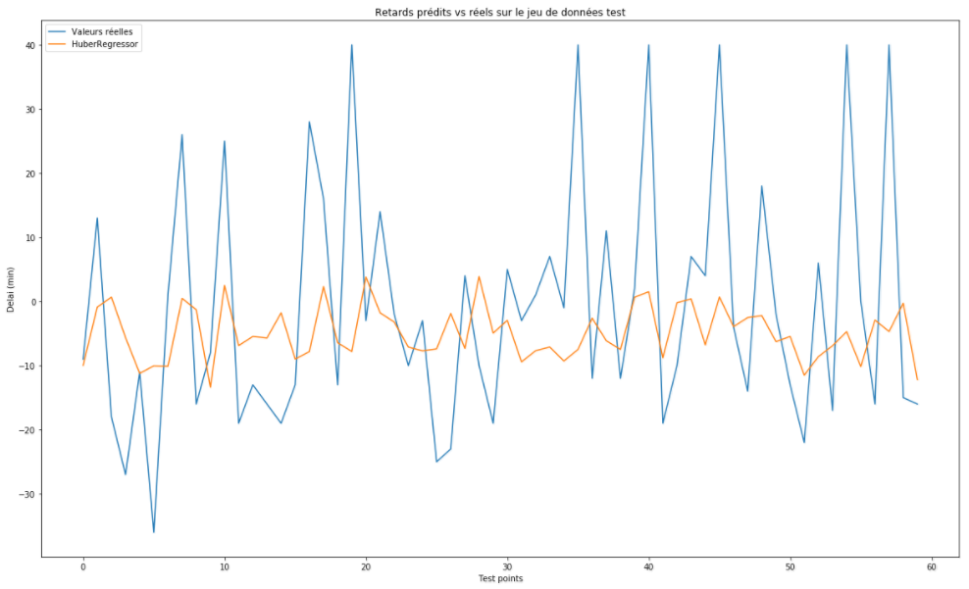
Valeurs prédites vs valeurs réelles avec borne supérieure

Slide 21
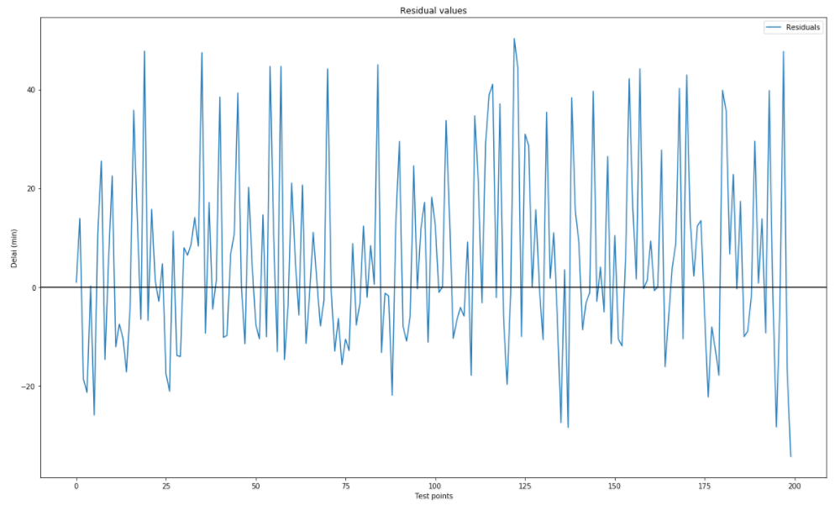
Valeurs résiduelles avec borne supérieure

Slide 22
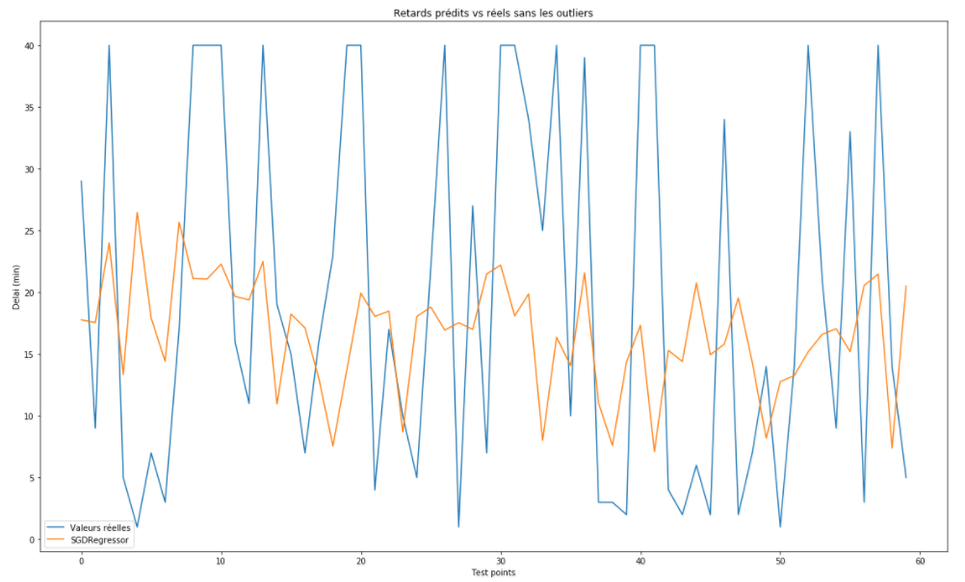
Valeurs prédites vs valeurs réelles sans outliers

Slide 23
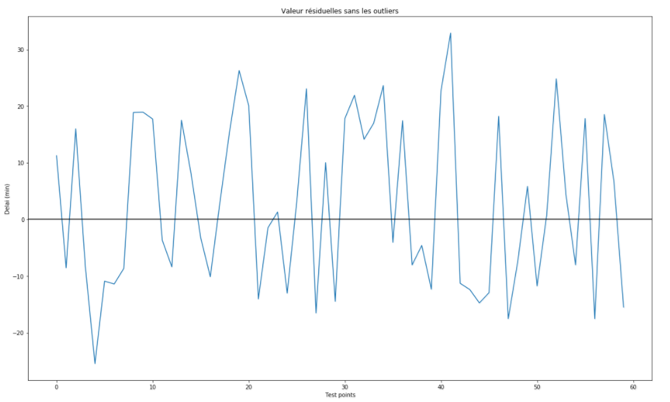
Valeurs résiduelles sans outliers

Slide 24
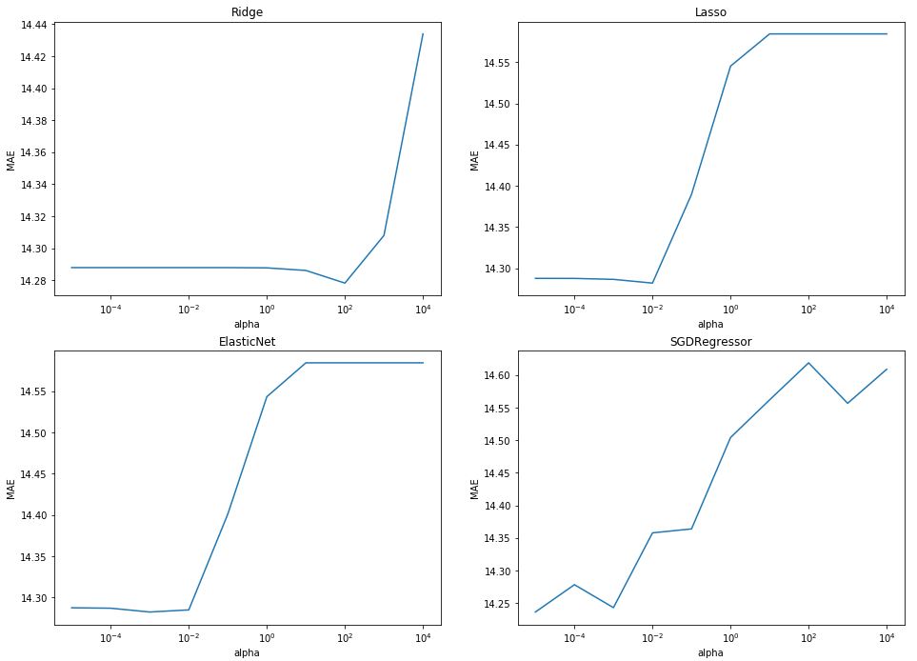
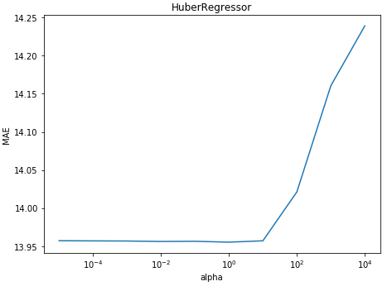
Analyse des coefficients alpha
Notes:
Peu de changement dans la forme des courbes / outliers
Alpha faible a de meilleure perf

Slide 25
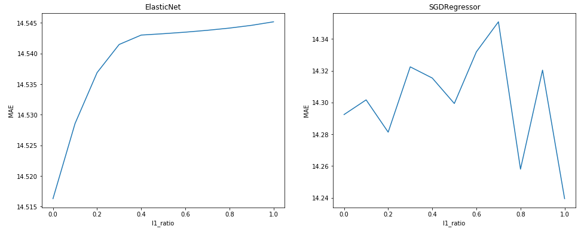
Analyse de l1_ratio
Une pénalité de type l2 (pour l1_ratio) donne une meilleure MAE avec ElasticNet
Notes:
Pas de changement pour ElasticNet
L1_ratio = 1 se distingue pour SGDRegressor

Slide 26
Conclusion
Modèle final : SGDRegressor
Paramétrage :
loss : epsilon_insensitive
penalty : l2
l1_ratio : 1
alpha : 0,0001
MAE par compagnie aérienne :
AA | AS | B6 | DL | EV | F9 | HA | NK | OO | UA | VX | WN
12,44 | 10,25 | 12,78 | 12,31 | 13,19 | 13,22 | 7,59 | 12,84 | 12,71 | 13,41 | 12,69 | 11,49
Notes:
Impact des outliers
Impact de la régularisation
Comment travailler avec beaucoup de données

Slide 27
Livrables
Service Web
Python, Librairie Flask
Déploiement sur Heroku : https://mso-flight-delay.herokuapp.com/
GitHub
Code
Notebooks
Modèles
https://github.com/morganscao/Projet4

Slide 28
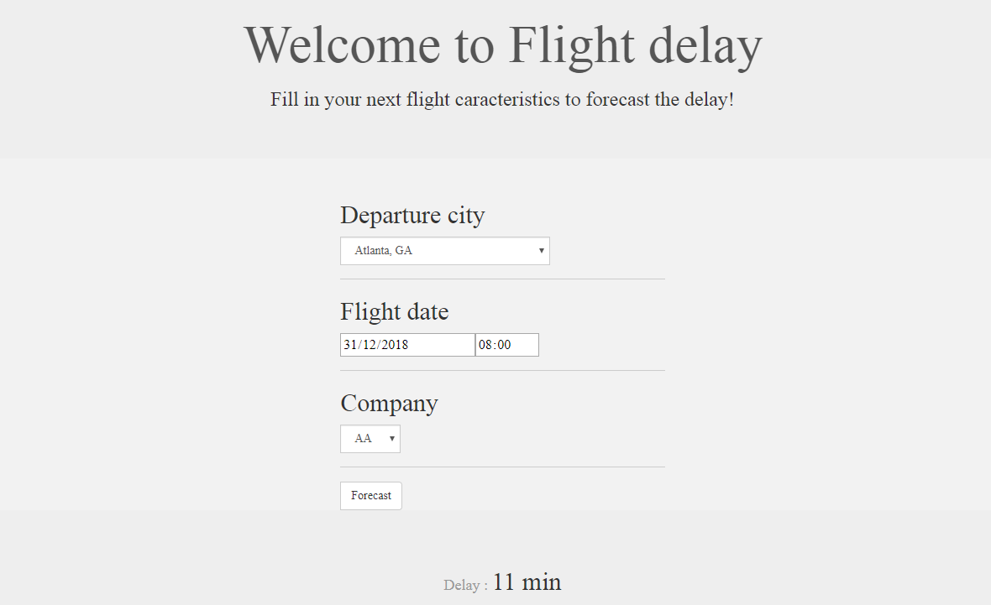
L’API
Notes:
S’il reste du temps : technique d’export des données

Slide 29
Pistes d’améliorations
Modèle:
Faire intervenir des séries temporelles
Adaboost
Intégrer la météo pour les prévisions à court terme
Intégrer les vacances scolaires
API
Rendre les combos dynamiques
Notes:
Séries temporelles
Adaboost
vacances scolaires : difficulté en fonction des états
Site : combobox dynamiques en fonction de l’aéroport de départ

Slide 30
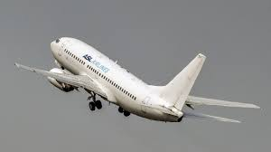
Bon voyage !

